Slide 1
图连通性 拓展问题探讨
北京大学 李煜东 2014年11月28日

Slide 2
目标
解决如下两个问题：
求有向图（可能有环）的割点和割边（必经点和必经边）。
k-MSTs 问题：求k棵边集互不相交的最小生成树。

Slide 3
Flow Graph的DFS遍历
Flow Graph
若有向图G中存在一点r，从r出发可以到达G中所有的点，则称G是Flow Graph，记为(G,r)。
搜索树（Dfs Tree）
从r出发对G进行深度优先遍历，递归时经过的有向边构成一棵树，称为G以r为根的搜索树。
时间戳（Dfn）
遍历过程中，按照节点经过的时间先后顺序给每个节点一个标号——时间戳，记为dfn[x]。时间戳为x的节点的原编号记为id[x]，即id[dfn[x]]=x。

Slide 4
对图中的边进行分类
若(G,r)是一个Flow Graph，T是其Dfs Tree，则G中的每条边(x,y)必属于以下四类之一：
树枝边 (tree arcs)：边(x,y)在搜索树T中；
前向边 (forward arcs)：在T中存在一条从x到y的路径；
后向边 (cycle arcs)：在T中存在一条从y到x的路径；
横叉边 (cross arcs)：在T中既没有x到y的路径，也没有y到x的路径，并且dfn[y]<dfn[x]。

Slide 6
有向无环图的必经边
有向无环图上的必经边？
求S到每个点的路径条数CntS，每个点到T的路径条数CntT；
若边(u,v)满足CntS[u]*CntT[v]=CntS[T]，则(u,v)是从S到T的必经边；
可以对几个大质数取模做上述计算。

Slide 7
PKU ACM Team's Excursion
It is a traditional activity for PKU ACM Team to go hiking during the summer training camp. The coach has found a national park and acquired the map of this park. In this map, there are n intersections (numbered from 0 to n-1) connected by m one-way roads, and the map of the park is a Directed acyclic graph.
The excursion will begin at a certain starting intersection s and end at a certain destination intersection t. You can find a route from intersection s to t. A road is called a "bridge" if and only if you cannot find a route from starting intersection to destination once it disappears. The other ordinary roads are not bridges so they are not dangerous at all. According to the experience of the tourists, the danger level of a "bridge" is equal to its length.

Slide 8
PKU ACM Team's Excursion
The national park provides an "express" service. The hikers can order at most two buses beforehand to help them to escape some of the most dangerous routes. Each bus can start from anywhere (any intersection or any point on any road) in the national park. But the bus is powered by electricity so it can only travel no more than q meters continuously and the passenger should get off before the electricity runs out. When the team is on a bus, the danger level along the route can be ignored.
The problem is reduced to find a route from the start intersection to the end with the least sum of danger levels. On the way we can take two special buses to make our route safe.
1 ≤ n ≤ 100 000, 1 ≤ m ≤ 200 000, 0 ≤ s,t < n, s ≠ t, 1 ≤ q ≤ 1 000 000 000

Slide 9
PKU ACM Team's Excursion
题目要求有向无环图中的一条危险程度最小的路径，开始节点和终止节点已经被指定。对于一条边，当它成为“桥”的时候，这条边被标记为危险，危险程度等于边的长度。可以选择搭乘两次车，每次连续行驶不超过q米，在车上经过的桥不计入路径的危险程度。
对于这道题目，我们首先用前面提到的计算路劲条数+取模的方法求出S到T的必经边。
由于S到T的任何一条路径都包含所有必经边，根据贪心，可以任取一条S到T的最短路。
把最短路上的点和边取出，就转化为了一个线性问题，用两段区间尽可能覆盖上面的桥。
正向、反向各扫描一遍，求出[S,x]和[x,T]上搭一次车的最小危险度，枚举切点x即可。

Slide 10
有向图的必经点问题
例题：HDOJ Important Sisters
题目要求解决的模型：
给定有向图G（可能有环）和图中的一个点r，对于G中的任意一个点x，求从r到x的路径上（可能有很多条）必须经过的点集。

Slide 11
必经点与最近必经点
必经点（dom）
若在(G,r)中从r到y的路径一定经过点x，则称x是从r到达y的必经点，记为x dom y。
从r出发到达y的所有必经点构成的集合记为dom(y)，即dom(y)={x | x dom y}。
最近必经点（idom）
节点y的必经点集合dom(y)中dfn值最大的点x是距离y最近的必经点，称为y的最近必经点。最近必经点是唯一的，因此可以记x=idom(y)。

Slide 12
暴力求解
$pre\left(y\right)=\left\{x \right| (x,y)∈E\}$—— $y$的前驱节点集合
$suc\left(x\right)=\left\{y \right| (x,y)∈E\}$ —— $x$的后继节点集合
$dom\left(r\right)=\{r\}$
$dom\left(y\right)=\bigcap_{x∈pre(y)}{dom(x)} ∪ \{y\}$
$idom\left(x\right)=id[Max\left\{ dfn\left[y\right] \right| y∈dom\left(x\right)\}]$
DAG上可以按照拓扑序计算，有环图上可以迭代计算，${O(V}^{2})$。

Slide 13
Dominator Tree
设有向图G=(V,E)，(G,r)是一个Flow Graph，则称(G,r)的子图D=(V, { (idom(i),i) | i∈V,i≠r }, r)为(G,r)的一棵Dominator Tree。
(G,r)的Dominator Tree是一棵有向有根树，从r出发可以到达G中的所有点，并且树上的每条边(u,v)都满足：u=idom(v)，即父节点是子节点的最近必经点。
x=idom(y)，当且仅当有向边(x,y)是Dominator Tree中的一条树枝边。
x dom y，当且仅当在Dominator Tree中存在一条从x到y的路径。
x的必经点集合dom(x)就是Dominator Tree上x的所有祖先以及x自身。

Slide 14
半必经点
半必经点（semi）
在搜索树T上点y的祖先中，经过时间戳比y大的节点可以到达y的深度最小的祖先x，称为y的半必经点。半必经点也是唯一的，因此可以记x=semi(y)。

Slide 15
半必经点定理
$对于G中的一点y，考虑所有x∈pre\left(y\right)，定义一个临时变量temp=+∞。$
$若dfn\left[x\right]<dfn\left[y\right]，则\left(x,y\right)为树枝边或前向边，此时temp=min⁡(temp,dfn[x])。$
$若dfn\left[x\right]>dfn\left[y\right]，则\left(x,y\right)为横叉边或后向边，此时∀x在T中的祖先z，满足dfn\left[z\right]>dfn\left[y\right]时，有temp=min⁡(temp,dfn\left[semi\left[z\right]\right])$。
$semi\left[y\right]=id[temp]。即在上述所有可能情况中取dfn值最小的一种，就是y的半必经点。$

Slide 16
半必经点一定是必经点吗？

Slide 17
必经点定理
$对于G中的一点x，考虑搜索树T中semi\left(x\right)到x的路径上除端点之外的点构成的集合path。$
$设y=id\left[\min\left\{dfn\left[semi\left(z\right)\right] \right| z∈path\right\} ]，即path中半必经节点的时间戳最小的节点。$
$idom\left(x\right)=\left\{\begin{aligned}semi\left(x\right) semi\left(x\right)=semi(y) \\ idom\left(y\right) semi(x)≠semi(y)\end{aligned}\right.$

Slide 18
Lengauer-Tarjan算法
Lengauer和Tarjan于1979年提出，经典Tarjan算法的进一步应用。
时间复杂度O(NlogN)或O(Nα(N))，几乎接近于线性。
基本思想：
通过DFS构建搜索树，并计算出每个节点的时间戳。
根据半必经点定理，按照时间戳从大到小的顺序计算每个节点的半必经节点。
根据必经点定理，按照时间戳从小到大的顺序，把半必经节点≠必经节点的节点进行修正。

Slide 19
使用的数据结构：并查集
在访问每个节点时，把该节点放入图的一个生成森林中。
根据半必经点定理，对于一条边(x,y)，若dfn[x]>dfn[y]，则计算semi[y]时需要考虑x的祖先中比y的时间戳大的节点。
由于算法按照时间戳从大到小的顺序计算，此时比y的时间戳小的节点还未加入生成森林，因此直接在生成森林中考虑x的所有祖先即可。
使用并查集维护生成森林，把dfn[semi[z]]作为z到其父节点的边的权值，在路径压缩的过程中对每个节点维护一个变量，很容易计算z到其祖先上所有边权的最小值。

Slide 20
算法实现
procedure dfs(x is a vertex)
{
dfn[x]←t←t+1, id[t]←x
for each y in suc[x] do
if dfn[y]==0 then
dfs(y), fa[dfn[y]]←dfn[x]
}
function get(x is a vertex):a vertex
{
if x=anc[x] then return x
y←get(anc[x])
if semi[best[x]]>semi[best[anc[x]]] then
best[x]←best[anc[x]]
anc[x]←y, return y
}
suc[u] – successors of u
pre[u] – predecessors of u
fa[u] – DFS tree father
dfn[u] – DFS order number
id[u] – vertex number of dfn
dom[u] – vertexes that u dominates
semi[u] – semidominator
idom[u] – immediate dominator
anc[u] – ancestor in disjoint set
best[u] – dfn of the vertex with the smallest semi in ancestor chain

Slide 21
算法实现
anc[y]←x
for each z in dom[x] do
{
get(z)
if semi[best[z]]<x then idom[z]←best[z]
else idom[z]←x
}
empty dom[x]
}
for i←2 step 1 until t+1 do
{
if idom[i]≠semi[i] then idom[i]←idom[idom[i]]
push i into the back of dom[idom[i]]
}
idom[1]←0
}
procedure tarjan
{
for y←t step -1 until 1 do
{
x←fa[y]
for each z in pre[id[y]] do
{
z←dfn[z]
if z=0 then continue
get(z)
semi[y]←min(semi[y],semi[best[z]])
}
push y into the back of dom[semi[y]]

Slide 22
例题
首先是可以用来求有向图的割点（SPOJ BIA）。
Problem：Entrapment（SPOJ EN）
题目大意：有向图，求起点S到终点T的所有路径中最接近源的必经点。
Lengauer-Tarjan算法求Dominator Tree，得到S到T的必经点，找最近的一个。
也可以用网络流，拆点构图，增广两次，第二次增广能够到达的最远点就是答案。

Slide 23
例题
Codechef February Challenge 2014 - DAGCH
给一个有向图，节点的编号是它的时间戳。一个节点x被称为是另一个节点y的supreme vertex，如果存在一条有向路径x-v1-v2-…-vk-y，满足x<y<vi。一个节点编号最小的supreme vertex被称为superior vertex。给若干个询问，每个询问给定一个节点v，求有多少个节点以v为其superior vertex。
Superior vertex就是我们所说的半必经点，求出所有点的半必经点做一次统计，然后再回答所有询问即可。

Slide 24
有向图的桥边
给定一张Flow Graph (G,r)，若去掉图中的一条边e后，r不能到达图中的全部节点，则称e是(G,r)的桥。
给定一张有向图G和图中的两个点S、T，若图中的一条边e处于从S到T的所有路径上，则称e是从S到T的必经边。
有向无环图上的必经边？
有向图(可能有环)上的桥边？
注意在环上的边可能也是桥，因此不能简单地缩点转化为DAG。

Slide 25
有向图的桥边
有向无环图上的必经边？
求S到每个点的路径条数CntS，每个点到T的路径条数CntT；
若边(u,v)满足CntS[u]*CntT[v]=CntS[T]，则(u,v)是从S到T的必经边；
可以对几个大质数取模做上述计算。
有向图(可能有环)上的桥边？
在一条边u→v的中间加一个点，变成u→w→v，然后用Lengauer-Tarjan算法求有向图的割点，若一个新加的点是割点，则对应的边是割边。

Slide 26
Shannon Switching Game
Problem：Game of Connect
CCF NOI2014冬令营讲义第125页
给定一张无向图和两个特定点A和B，图中的每条边可被染色或者删除。
有两个玩家，代号分别为Short Player和Cut Player，轮流操作。
Short每次可以选择一条边染色，Cut每次可以删除一条尚未染色的边。
如果最终A和B不再连通，Cut获胜；如果最终从A到B有一条被染色的路径，Short获胜。

Slide 27
Game Time !
通过玩这个Demo的经验，你觉得怎样做才能获胜？

Slide 28
局面与必胜策略
Shannon Switching Game只有三种局面：
Short有必胜策略、Cut有必胜策略、先手有必胜策略。
Short Player有必胜策略，当且仅当图中存在一个连接A和B的子图，子图中存在两棵边不相交的生成树。
此时如果Cut删除了一条边使得其中一棵生成树断开分成了两棵子树，Short只需要在另一棵生成树中找到一条连接这两棵子树的边染色。
除此之外，其它必胜情况可以考虑图中是否有两棵生成树仅有一条公共边。

Slide 29
Edge Disjoint Spanning Tree
从Shannong Switching Game的必胜策略出发，我们讨论以下几个问题：
Minimum Spanning Trees 问题：求带边权无向图G中k棵边不相交的生成树，并且生成树的边权之和尽量小。
（A set of k disjoint spanning trees such-that the total value of the edges is minimum）
求无向图G中边不相交的生成树的最多个数
（A maximum number of spanning trees in G which are pairwise edge-disjoint）

Slide 30
Minimum Spanning Trees
问题概述：给定无向图G=(V,E)和一个正整数k，G中的每条边都有一个权值。求无向图G的k棵生成树，满足生成树两两之间没有公共边，并且生成树上所有边的权值之和最小。
边不相交生成树：edge-disjoint spanning trees
边不相交生成森林：edge-disjoint spanning forest
解决问题主要在于求出这k棵生成树的边集，基本思想是按边权排序后，贪心地尝试把每条边加入到边集中，并检测加入之后边集还能否分成k个边不相交的生成森林。
理论依据来自于拟阵(matroid)。

Slide 31
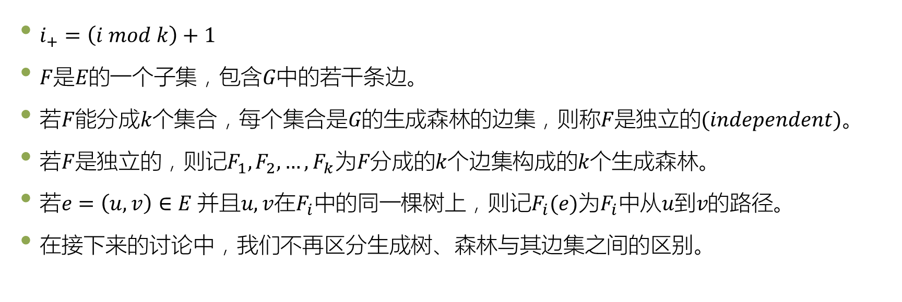
Var
$i_{+}=\left(i mod k\right)+1$
$F是E的一个子集，包含G中的若干条边。$
$若F能分成k个集合，每个集合是G的生成森林的边集，则称F是独立的(independent)。$
$若F是独立的，则记F_{1},F_{2},…,F_{k}为F分成的k个边集构成的k个生成森林。$
$若e=\left(u,v\right)∈E 并且u,v在F_{i}中的同一棵树上，则记F_{i}(e)为F_{i}中从u到v的路径。$
在接下来的讨论中，我们不再区分生成树、森林与其边集之间的区别。

Slide 32
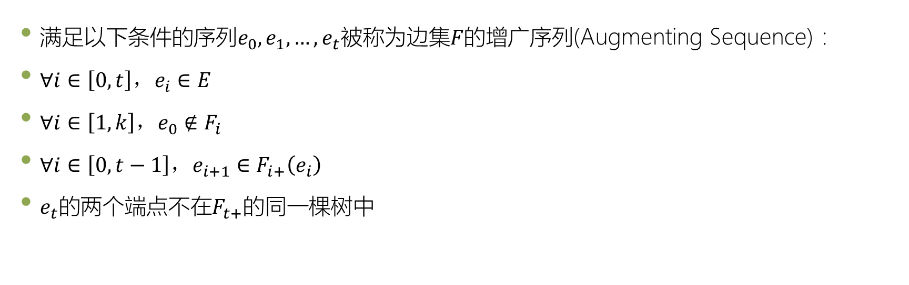
增广序列(Augmenting Sequence)
$满足以下条件的序列e_{0},e_{1},…,e_{t}被称为边集F的增广序列$(Augmenting Sequence)：
$∀i∈\left[0,t\right]，e_{i}∈E$
$∀i∈\left[1,k\right]，e_{0}∉F_{i}$
$∀i∈\left[0,t−1\right]，e_{i+1}∈F_{i+}\left(e_{i}\right)$
$e_{t}的两个端点不在F_{t+}的同一棵树中$

Slide 33
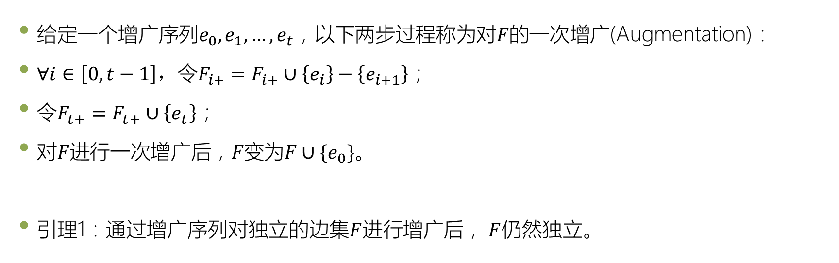
增广(Augmentation)
$给定一个增广序列e_{0},e_{1},…,e_{t}，以下两步过程称为对F的一次增广$(Augmentation)：
$∀i∈\left[0,t−1\right]，令F_{i+}=F_{i+}∪\left\{e_{i}\right\}−\left\{e_{i+1}\right\}；$
令$F_{t+}=F_{t+}∪\left\{e_{t}\right\}；$
$对F进行一次增广后，F变为F∪\{e_{0}\}。$
引理1：通过增广序列对独立的边集$F$进行增广后， $F$仍然独立。

Slide 34
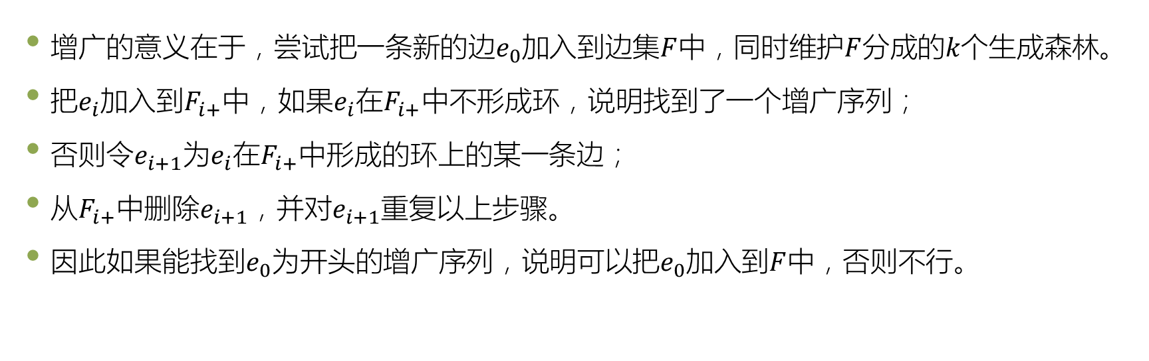
增广的实际意义
增广的意义在于，尝试把一条新的边$e_{0}$加入到边集$F$中，同时维护$F$分成的$k个生成森林$。
把$e_{i}$加入到$F_{i+}$中，如果$e_{i}$在$F_{i+}$中不形成环，说明找到了一个增广序列；
否则令$e_{i+1}$为$e_{i}$在$F_{i+}$中形成的环上的某一条边；
从$F_{i+}$中删除$e_{i+1}$，并对$e_{i+1}$重复以上步骤。
因此如果能找到$e_{0}$为开头的增广序列，说明可以把$e_{0}$加入到$F$中，否则不行。

Slide 36
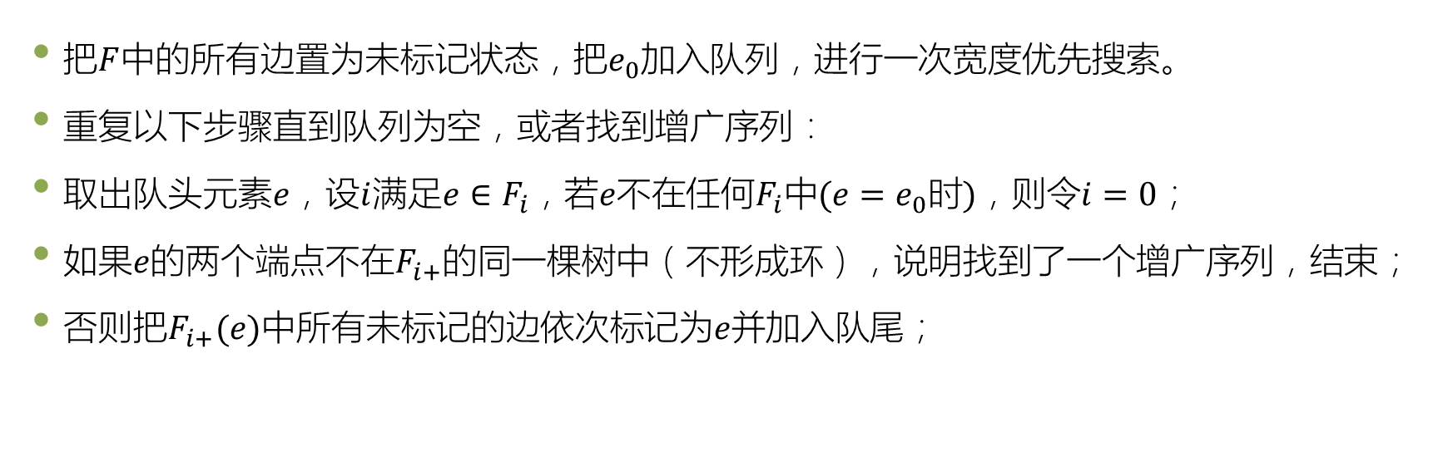
寻找增广序列
把$F$中的所有边置为未标记状态，把$e_{0}$加入队列，进行一次宽度优先搜索。
重复以下步骤直到队列为空，或者找到增广序列：
取出队头元素$e$，设$i$满足$e∈F_{i}$，若$e$不在任何$F_{i}$中$(e=e_{0}时)$，则令$i=0$；
如果$e$的两个端点不在$F_{i+}$的同一棵树中（不形成环），说明找到了一个增广序列，结束；
否则把$F_{i+}(e)$中所有未标记的边依次标记为$e$并加入队尾；

Slide 37
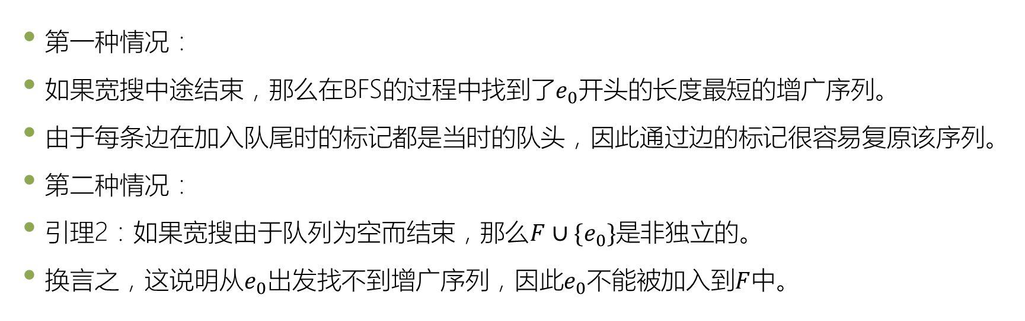
BFS的结果
第一种情况：
如果宽搜中途结束，那么在BFS的过程中找到了$e_{0}$开头的长度最短的增广序列。
由于每条边在加入队尾时的标记都是当时的队头，因此通过边的标记很容易复原该序列。
第二种情况：
引理2：如果宽搜由于队列为空而结束，那么$F∪\{e_{0}\}$是非独立的。
换言之，这说明从$e_{0}$出发找不到增广序列，因此$e_{0}$不能被加入到$F$中。

Slide 38
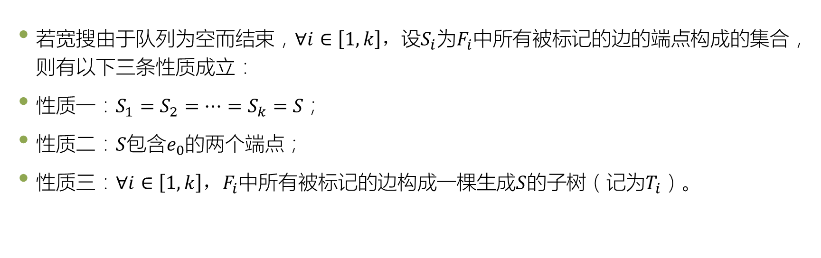
第二种情况的进一步思考
若宽搜由于队列为空而结束，$∀i∈\left[1,k\right]，$设$S_{i}$为$F_{i}$中所有被标记的边的端点构成的集合，则有以下三条性质成立：
性质一：$S_{1}=S_{2}=…=S_{k}=S；$
性质二：$S$包含$e_{0}$的两个端点；
性质三：$∀i∈\left[1,k\right]，F_{i}$中所有被标记的边构成一棵生成$S$的子树（记为$T_{i}$）。

Slide 39
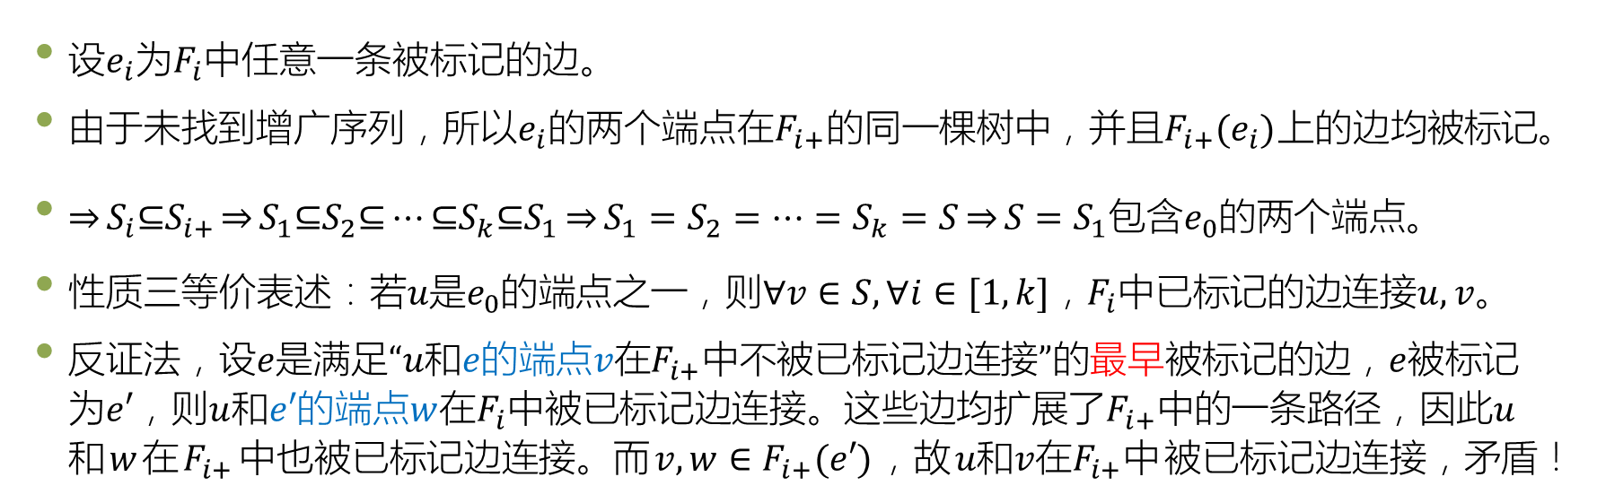
三条性质的证明
设$e_{i}$为$F_{i}$中任意一条被标记的边。
由于未找到增广序列，所以$e_{i}$的两个端点在$F_{i+}$的同一棵树中，并且$F_{i+}(e_{i})$上的边均被标记。
$\underset{⇒}{}S_{i}\text{⊆}S_{i+}\underset{⇒}{}S_{1}\text{⊆}S_{2}\text{⊆}…\text{⊆}S_{k}\text{⊆}S_{1}\underset{⇒}{}S_{1}=S_{2}=…=S_{k}=S\underset{⇒}{}S=S_{1}\text{包含}e_{0}\text{的两个端点}。$
性质三等价表述：若$u是e_{0}$的端点之一，则$∀v∈S,∀i∈[1,k]$，$F_{i}$中已标记的边连接$u,v$。
反证法，设$e$是满足$“u和e的端点v在F_{i+}中不被已标记边连接”的最早被标记的边$，$e$被标记为$e′$，则$u$和$e′$的端点$w$在$F_{i}$中被已标记边连接。这些边均扩展了$F_{i+}$中的一条路径，因此$u$和$w$在$F_{i+}$中也被已标记边连接。而$v,w∈F_{i+}(e′)$，故$u和v在F_{i+}中$被已标记边连接，矛盾！

Slide 40
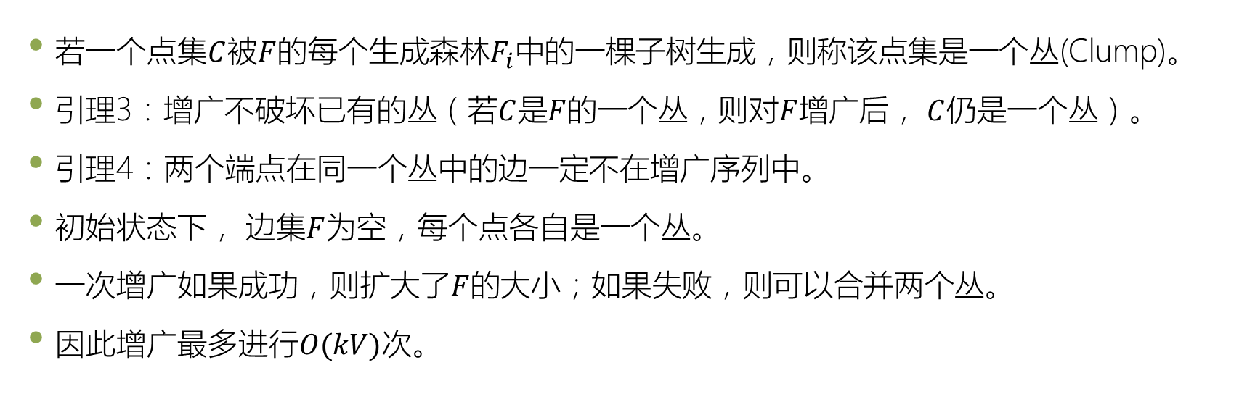
Clump
若一个点集$C$被$F$的每个生成森林$F_{i}$中的一棵子树生成，则称该点集是一个丛(Clump)。
引理3：增广不破坏已有的丛（若$C$是$F$的一个丛，则对$F$增广后， $C$仍是一个丛）。
引理4：两个端点在同一个丛中的边一定不在增广序列中。
初始状态下， 边集$F$为空，每个点各自是一个丛。
一次增广如果成功，则扩大了$F$的大小；如果失败，则可以合并两个丛。
因此增广最多进行$O(kV)$次。

Slide 41
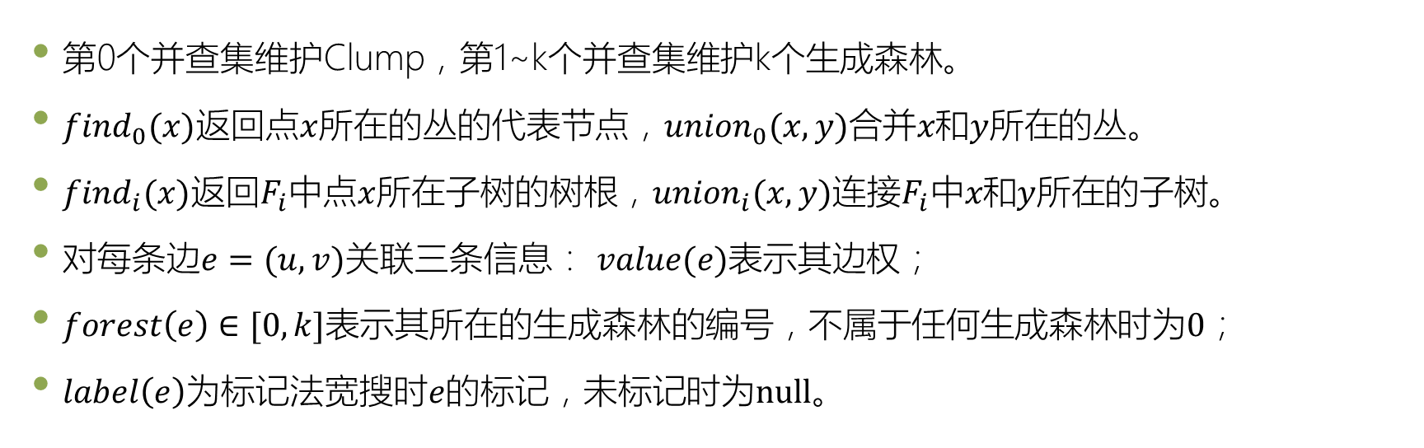
并查集维护
第0个并查集维护Clump，第1~k个并查集维护k个生成森林。
${find}_{0}(x)$返回点$x$所在的丛的代表节点，${union}_{0}(x,y)$合并$x和y$所在的丛。
${find}_{i}(x)$返回$F_{i}$中点$x$所在子树的树根，${union}_{i}(x,y)连接F_{i}中x和y$所在的子树。
对每条边$e=(u,v)$关联三条信息： $value(e)$表示其边权；
$forest\left(e\right)∈[0,k]$表示其所在的生成森林的编号，不属于任何生成森林时为$0$；
$label\left(e\right)$为标记法宽搜时$e$的标记，未标记时为$null$。

Slide 42
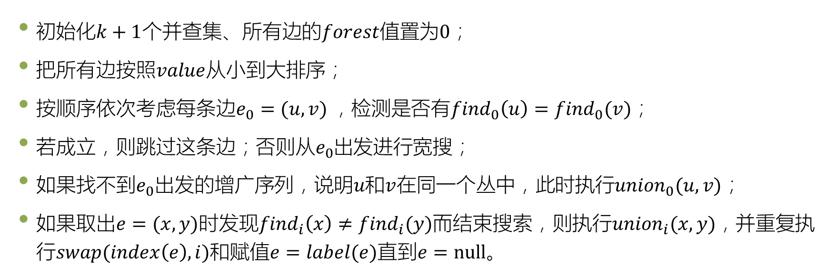
算法整体实现
初始化$k+1$个并查集、所有边的$forest$值置为$0$；
把所有边按照$value$从小到大排序；
按顺序依次考虑每条边$e_{0}=(u,v)$，检测是否有${find}_{0}\left(u\right)={find}_{0}(v)；$
若成立，则跳过这条边；否则$从e_{0}$出发进行宽搜；
如果找不到$e_{0}$出发的增广序列，说明$u和v$在同一个丛中，此时执行${union}_{0}(u,v)；$
如果取出$e=(x,y)时发现{find}_{i}\left(x\right)≠{find}_{i}(y)$而结束搜索，则执行${union}_{i}(x,y)$，并重复执行$swap(index\left(e\right),i)$和赋值$e=label(e)$直到$e=null$。

Slide 43
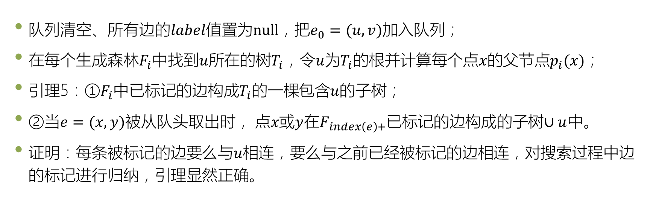
宽搜具体实现(1)
队列清空、所有边的$label$值置为$null，$把$e_{0}=(u,v)$加入队列；
在每个生成森林$F_{i}$中找到$u$所在的树$T_{i}$，令$u$为$T_{i}$的根并计算每个点$x$的父节点$p_{i}(x)；$
引理5：①$F_{i}$中已标记的边构成$T_{i}$的一棵包含$u$的子树；
②当$e=(x,y)$被从队头取出时， 点$x或y$在$F_{index\left(e\right)+}$已标记的边构成的子树$∪u$中。
证明：每条被标记的边要么与$u$相连，要么与之前已经被标记的边相连，对搜索过程中边的标记进行归纳，引理显然正确。

Slide 44
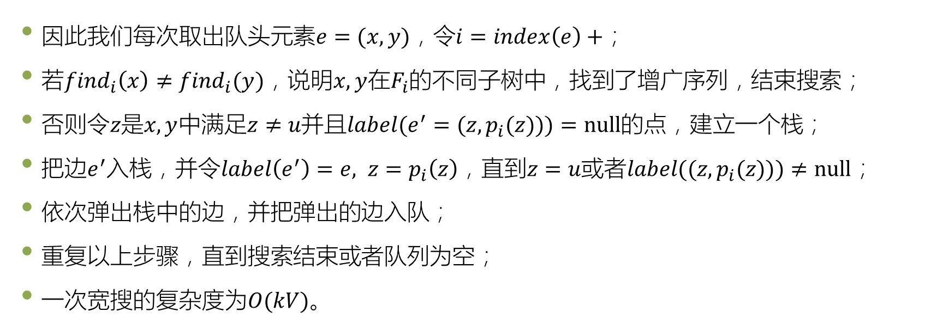
宽搜具体实现(2)
因此我们每次取出队头元素$e=(x,y)$，令$i=index\left(e\right)+$；
若${find}_{i}\left(x\right)≠{find}_{i}(y)$，说明$x,y$在$F_{i}$的不同子树中，找到了增广序列，结束搜索；
否则令$z是x,y$中满足$z≠u并且label(e^{′}=(z,p_{i}(z)))=null$的点，建立一个栈；
把边$e^{′}$入栈，并令$label\left(e^{′}\right)=e, z=p_{i}\left(z\right)$，直到$z=u或者label((z,p_{i}(z)))≠null$；
依次弹出栈中的边，并把弹出的边入队；
重复以上步骤，直到搜索结束或者队列为空；
一次宽搜的复杂度为$O(kV)。$

Slide 45
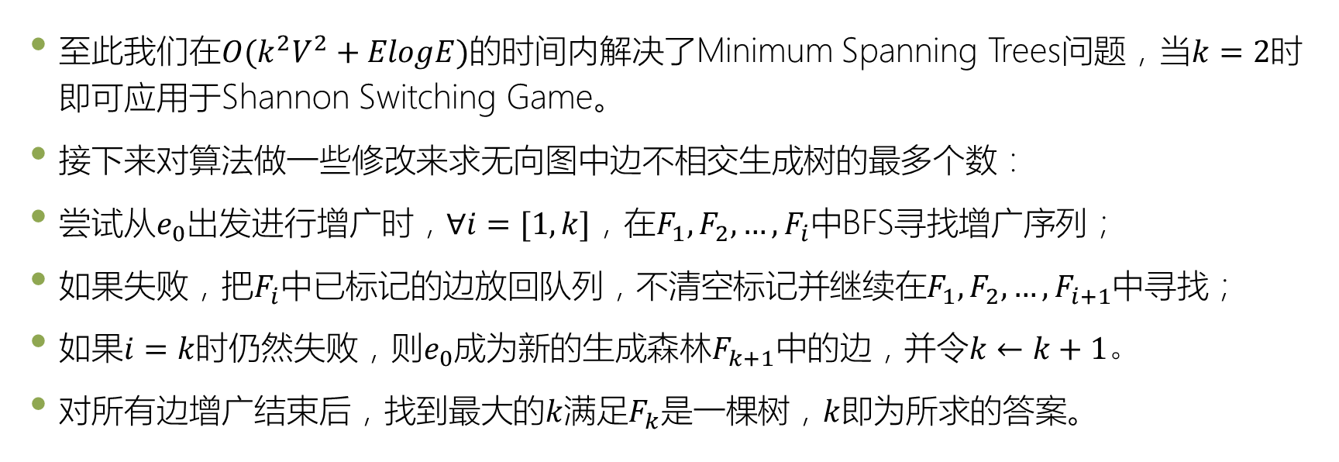
其它问题
至此我们在$O(k^{2}V^{2}+ElogE)$的时间内解决了Minimum Spanning Trees问题，当$k=2$时即可应用于Shannon Switching Game。
接下来对算法做一些修改来求无向图中边不相交生成树的最多个数：
尝试从$e_{0}$出发进行增广时，$∀i=[1,k]$，在$F_{1},F_{2},…,F_{i}$中BFS寻找增广序列；
如果失败，把$F_{i}$中已标记的边放回队列，不清空标记并继续在$F_{1},F_{2},…,F_{i+1}$中寻找；
如果$i=k$时仍然失败，则$e_{0}成$为新的生成森林$F_{k+1}$中的边，并令$k←k+1。$
对所有边增广结束后，找到最大的$k$满足$F_{k}$是一棵树，$k$即为所求的答案。

Slide 46
谢谢大家
鸣谢：
北京大学 罗国杰教练
Robert E. Tarjan
CCF NOI 科学委员会
复旦大学 刘炎明
北京大学 唐浩 杜宇飞
石家庄市第二中学 章玄润
最佳浏览环境：
Microsoft Office 2013 Pro on Windows 8.1 Pro
E-mail：lydrainbowcat@pku.edu.cn
CCF NOI2014 Winter Camp, 2014年2月10日

